Slide 1
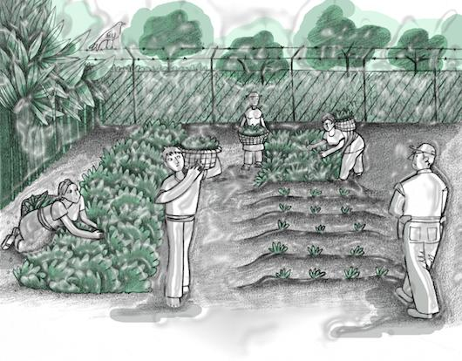

Trata de personas con fines de explotación laboral en Centroamérica – Estudio exploratorio

Slide 2
Objetivos
Identificar, sistematizar y analizar la información disponible sobre TdP con fines de explotación laboral en Centroamérica.
Contribuir al conocimiento de las características, dinámicas, rutas y poblaciones afectadas por este delito.
Contribuir a entender y contextualizar la TdP con fines de explotación laboral en el marco amplio de las políticas socioeconómicas, de trabajo y migración y la respuesta institucional general.

Slide 3
OBJETIVOS
Identificar necesidades específicas de protección y asistencia de las personas víctimas sobrevivientes de trata con fines de explotación laboral.
Producir recomendaciones para las autoridades gubernamentales, las ONG y otros interesados, con el fin de prevenir la incidencia de este delito.
Formular estrategias apropiadas para la detección, identificación de situaciones de TdP con fines de explotación laboral y una mejor intervención en cuanto a las víctimas sobrevivientes.

Slide 4
CONCEPTUALIZACION DE TRATA PARA FINES DE EXPLOTACION LABORAL
Captación de personas con la finalidad de someterlas, por coacción, engaño, fuerza, abuso de poder o condición de vulnerabilidad, a trabajos o servicios forzosos.
Esto significa que:
La labor o servicio se presta bajo amenaza de castigo.
El trabajo se ejecuta de manera involuntaria (OIT)

Slide 5
Donde y cuando se realizo la investigacion
Países:
Guatemala
El Salvador
Nicaragua
Costa Rica
Honduras (sin publicar)
Trabajo de campo realizado en 2011

Slide 6
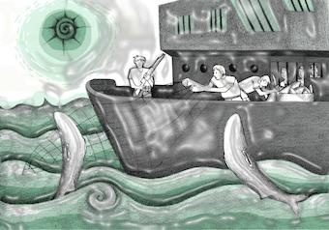
Fuentes:
Entrevistas informantes clave
Revisión documental y hemerográfica
Revisión de expedientes judiciales y administrativos
Talleres de consulta con expertos/as
Entrevistas con personas sobrevivientes
Entrevistas a 65 funcionarios/as:
(15 ES, 18 GT, 9 NI, 8 HN, 14 CR)

Slide 7
País | Número y sexo sobrevivientes | Escenarios de victimización | Destinos
El Salvador | 41 32 hombres 9 mujeres | Maquilas Fincas agrícolas 1 | El Salvador Costa Rica
Nicaragua | 7 7 mujeres | Servidumbre doméstica Servicios | Nicaragua Costa Rica Argentina
Guatemala | 264 240 hombres 24 mujeres | Servidumbre doméstica Finca Agrícola Lavandería Servicios | Guatemala México España Estados Unidos
Honduras | 35 32 hombres 3 mujeres | Fincas agrícolas Servidumbre doméstica Actividades delictivas: desmantelamiento autos | Honduras México Rumania Guatemala
Costa Rica | 37 37 hombres | Pesca internacional Actividades delictivas | Costa Rica México
TOTAL | 384

Slide 8
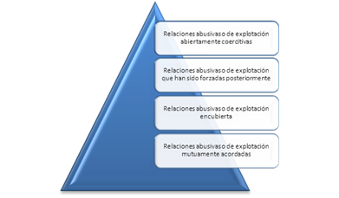
ALGUNOS RESULTADOS
Manifestación extrema de un continuo de explotación y relaciones abusivas en el contexto laboral que fácilmente pueden tornarse abiertamente coercitivas.

Slide 9
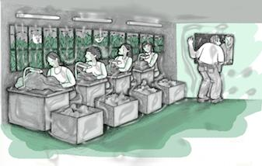
ALGUNOS RESULTADOS
2) La globalización de los mercados de trabajo y la transformación del modelo social y económico, ante todo la liberalización de los mercados y la des-regularización de los procesos laborales, parecen tener un impacto en la prevalencia de esta modalidad de trata de personas.

Slide 10
ALGUNOS RESULTADOS
3) Escenarios comunes de victimización:
Servicio doméstico
Maquilas
Actividad agro-industrial
Sector Servicios
Actividades delictivas
Otros: construcción
4) Características que comparten estos escenarios:
Actividades económicas poco reguladas o informales
Consumen fuerza de trabajo migrante (irregular)

Slide 11
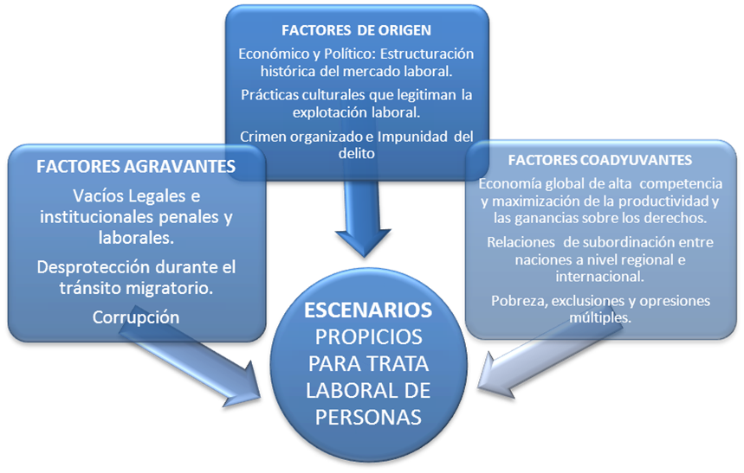

Slide 12
ALGUNOS RESULTADOS
5) Relación entre la TdP para explotación laboral y el tráfico ilícito de migrantes laborales. Contratistas.
“Por lo general, los contratistas cobran honorarios al trabajador -a veces miles de dólares- para cubrir gastos de transporte, visa y otros, incluida la ganancia de los contratistas. Los trabajadores, que en su mayoría viven en la pobreza, frecuentemente deben obtener préstamos con un alto interés para reunir el dinero para pagar los honorarios; en ocasiones los contratistas les solicitan que dejen una garantía (escritura de propiedad de su casa, terreno, automóvil), para asegurar que cumplan con los términos de su contrato de trabajo individual”.

Slide 13
ALGUNOS RESULTADOS
6) Predominan los hombres de todas las edades, con excepción del servicio doméstico.
Generalmente son grupos de víctimas. Reto por el número y por el sexo = disponibilidad de servicios / programas
7) Existe trata interna laboral en todos los países y trata laboral entre países de Mesoamérica según patrón de migraciones laborales

Slide 14
ALGUNOS RESULTADOS
8) Los mecanismos de captación y sometimiento son similares a otras manifestaciones del delito, sobresaliendo:
La sujeción por deuda
La vigilancia permanente
La violencia física
Las amenazas
“…Me llevaba a deshierbar milpa, y me salían llagas en los dedos y encima de estas se me desangraban las heridas. El que se intentaba escapar de la milpa lo mataban. Así hicieron con una mujer…cuando vi que era cierto que eran asesinos tuve que sujetarme a todo, hacerles caso. Durante la noche siempre vigilaban bien los tapiales para que nadie se escapara…”
(Persona sobreviviente).

Slide 15
Algunos resultados
9) Respuesta desde las instituciones
Desconocimiento – desinformación
Limitaciones en definición – tipificación. Explotación laboral no es un delito.
Delito administrativo laboral versus penal / derechos humanos
Pocos casos en investigación / no hay sentencias
Sector trabajo poca participación en prevención, fiscalización, regulación
Debilidad en la identificación. No se explora TdP en migrantes retornados o deportados

